Slide 1
Психолого – педагогическое сопровождение детей участников СВО

Slide 2
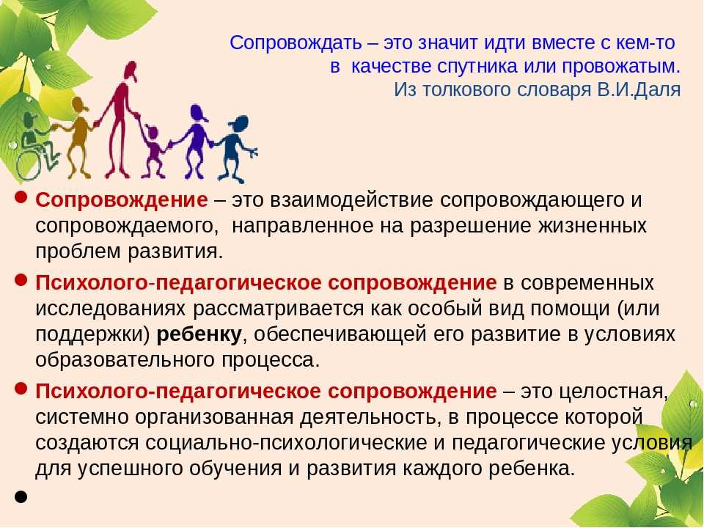

Slide 3
СИТУАЦИЯ
Артем учится в начальной школе в 3ем классе. Во 2ом классе учился удовлетворительно. Он не всегда активно работал на уроках, проявляя низкий познавательный интерес ко многим предметам. Домашние работы выполнял. Пропусков уроков по неуважительным причинам не имел. Но в третьем классе у мальчика резко снизилась успеваемость по многим учебным дисциплинам, на уроках он много отвлекался, часто ничего не делал, отказывался выполнять домашние задания, появилась агрессия к одноклассникам и педагогам, грубил, пререкался с учителями, отказывался выполнять требования учителя. Часто вызывал конфликтные ситуации в классе на переменах и уроках. Папа Артема в командировке на СВО.

Slide 4

Резкие изменения в отношении к учебной деятельности могло вызвать длительное отсутствие отца дома и осознание, что отец находится далеко и может погибнуть. Это события, за которые ребенок не отвечает сам, он бессилен перед ними и не может их предотвратить или как-то на них повлиять, поэтому такие переживания вызвали снижение успеваемости по предметам и отказ выполнять домашние задания. Артем находится в состоянии травматического стресса, детской психической травмы. Целесообразно тактично и сочувственно расспросить ребенка и его близких об имевших место травмирующих событиях задача разговора с ребенком – успокоить, а не напугать! Наша задача выслушать их, поддержать и объяснить, что у разных людей могут быть разные позиции.

Slide 5
Изменения в работе педагога
Мониторинг эмоционального состояния ребенка
Работа с ОСР ребенка
Временное снижение требований при когнитивном снижении
Беседа с родителями
Направление к специалисту

Slide 6
При проведении мероприятий каждому педагогу рекомендуется учитывать следующие особенности:
1. Все участники образовательных отношений могут иметь непосредственное отношение к СВО, включая родственников жертв военных действий, родственников людей, погибших (умерших) при исполнении обязанностей военной службы (службы), граждан выехавших из зоны проведения СВО и приграничных территорий, причем со всех сторон конфликта.
2. Необходимо помнить, что при обсуждении СВО и любых связанных с ней тем может вызывать у обучающихся сильные эмоциональные реакции (тревога, гнев, страх и иные), и эти реакции надо учитывать при планировании любых воспитательных, профилактических и иных мероприятий.
3. Педагогический коллектив образовательной организации должен быть готов к тому, чтобы помочь обучающимся справиться с эмоциональными реакциями и ответить на их вопросы. Важно при этом проявлять уважение ко всем точкам зрения, предоставить обучающимся право высказываться и быть выслушанным.
4. Эффективнее любых слов часто оказывается активное слушание. Важнее пытаться понять обучающегося и дать ему понимание, что принимают его чувства, а не донести ему какую-то мысль. Эмпатическое и терпеливое слушание лучше всего позволяет создать атмосферу доверия в процессе общения.
5. Важно не навредить обучающемуся, и без того переживающему тяжелейшие стрессогенные ситуации. Целесообразно рассматривать агрессивное поведение детей ветеранов (участников) СВО в контексте проблемы, избегать стереотипов. Важно выказывать заботу о состоянии обучающегося, при этом не переусердствовать, не поспешить, не перейти к ложным выводам и интерпретациям.
6. Педагогу-психологу / психологу важно проводить психологическое просвещение среди детей ветеранов (участников) СВО, погибших (умерших) при исполнении обязанностей военной службы (службы), в общеобразовательных организациях, профессиональных образовательных организациях и образовательных организациях высшего образования. Как в индивидуальном, так и в групповом обсуждении рекомендуется освещать вопросы психологии горя, конструктивного преодоления скорби, способов совладания и психологической самопомощи.

Slide 7
В работе со всеми детьми ветеранов (участников) СВО важно соблюдать следующие рекомендации для педагога:
– уважайте потребность в уединении, если обучающийся не хочет общаться; если он не может усидеть на месте, дайте ему возможность подвигаться; когда обучающийся не может совладать со своими эмоциями, помогите ему выразить свои чувства, разобраться в них; в случае потери контроля над поведением введите ясные и четкие ограничения, вместе с тем дайте возможность, как несовершеннолетнему, так и совершеннолетнему лицу, овладеть позитивными формами разрешения ситуации. – создавайте как можно более безопасную атмосферу, в которой обучающиеся знают, что все чувства имеют право на существование и нормальны в столь тяжелой ситуации, в том числе и вина, боль, которую они чувствуют; возможно прояснение ложных трактовок, которые могут вести к неадекватному восприятию события, где пересмотр приоритетов, переоценка ценностей (чему можно научиться в этой ситуации, что действительно важно в жизни) могут помочь справиться с переживаниями, переключиться на продуктивную деятельность на примере взрослого.
Психолого-педагогическое сопровождение обучающихся целевой группы, находящихся в кризисных состояниях, предполагает соблюдение организационных требований к проведению профилактических, диагностических и консультационных мероприятий, следование принципам деятельности педагога-психолога / психолога в кризисной ситуации, алгоритмам оказания психологической помощи с учетом эмоционального состояния участников образовательных отношений. В целом, создание благоприятного психологического климата в образовательной организации является важной задачей, которая требует комплексного подхода и систематической работы, содержательных мероприятий, направленных на сохранение и (или) восстановление психологического здоровья детей ветеранов (участников) СВО.

Slide 8
Варианты решений
Основная задача индивидуальной работы педагога с обучающимся, оказавшимся в трудной жизненной ситуации: сориентировать на поиски выхода из критической ситуации или (что более реально) на изменение его отношения к ней. Эффективным методом работы является беседа, которая проводится последующим этапам:
Начальный этап:
Установление эмоционального контакта с ребенком, взаимоотношений сопереживающего партнерства. Использование приемов: «Сопереживание», «Эмпатийное выслушивание».
Второй этап:
Установление последовательности событий, которые привели к кризисной ситуации; снятие ощущения безвыходности ситуации. Использование приемов: «Преодоление исключительности ситуации», «Поддержка успехами и достижениями», «Структурирование беседы», «Постоянное внимание к содержанию», «Определение конфликта».
Третий этап:
Совместное планирование деятельности по преодолению кризисной ситуации. Использование приемов:
«Интерпретация», «Планирование», «Удержание паузы», «Фокусирование на ситуации».
Заключительный этап:
Окончательное формулирование плана деятельности; активная психологическая поддержка. Использование приемов:
Логическая аргументация, рациональное внушение уверенности.

Slide 9
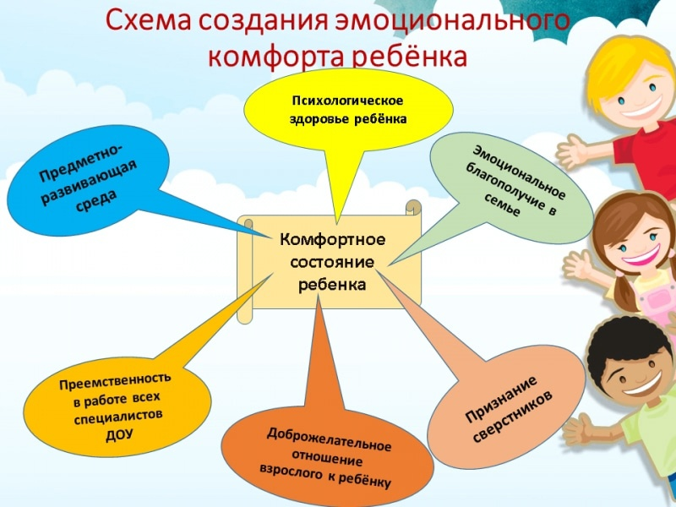

Slide 10
Психологическая помощь семьям военнослужащих, находящихся в зоне военных конфликтов
Психологическая помощь семье:
Устранение неопределенности
Снижение тревожности через проработку страхов
Ограничение источников негативного информационного влияния
Восполнение дефицита личного общения для членов семьи – подбор источников эмоциональной и личностной поддержки, перестройка повседневного ролевого взаимодействия, рутинных нагрузок на членов семьи).
В случае необходимости – обращение за очной и медицинской (неврологической и психиатрической помощью в связи с тревожным состоянием)

Slide 11
Способы справиться
Опора на то, что может оставаться стабильным
Удовлетворение базовых потребностей
Включенность в работу/волонтерство/помощь
Информация (что происходит, к кому обратиться, где найти помощь)
Перераспределение ролей
Поддержка человека, который принимает решения и обеспечивает финансовую безопасность
Поддерживающие отношения с близкими
Разные точки зрения в семье – решение
Методы само-и взаимопомощи

Slide 12
Методы само-и взаимопомощи
Дыхательные
Телесные (заземление)
Переключение внимания (5-4-3-2-1, умственная деятельность, тигр)
Методы релаксации (прогрессивная мышечная релаксация, методика переключения внимания на различные части тела, экспресс-методика мышечного напряжения – расcлабления)
Возвращение в «здесь и сейчас»
Методы, помогающие снизить напряжение, справитьcя с избытком энергии: физическая активность, спорт, активная деятельность
Баланс информации: отложенное беспокойство, волевым усилием нарезаем реальность на файлы
Баланс: удовольствие – достижение - близость
Методы само-и взаимопомощи

